Slide 1
长石路南侧、康庄路东侧地块控规方案及供地情况
编制单位：河南省城乡规划设计研究总院

Slide 2
情况说明
该地块位于蒲东街道范围，长石路南侧、康庄路东侧地块，规划为城镇住宅用地，规划面积约60亩，该地块拟挂牌出让，需编制地块控规方案，出具规划设计条件。
该地块曾经2017年第六次规划会批准控规方案，现因容积率、限高、商业兼容性以及停车位等因素调整，需重新编制地块控规方案。

Slide 3
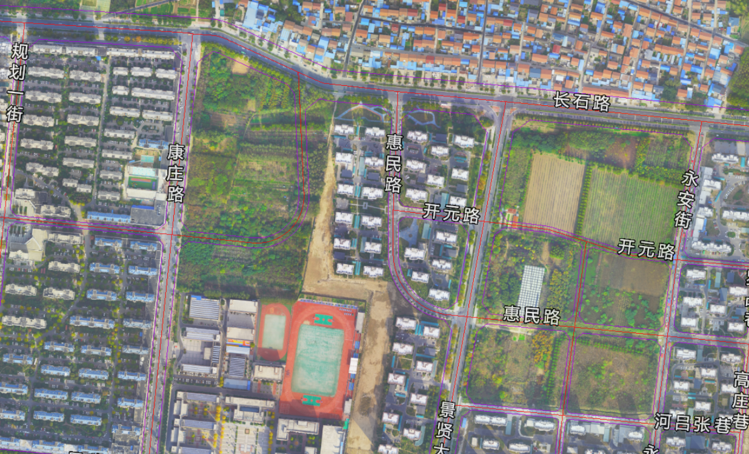
正射影像位置

Slide 4
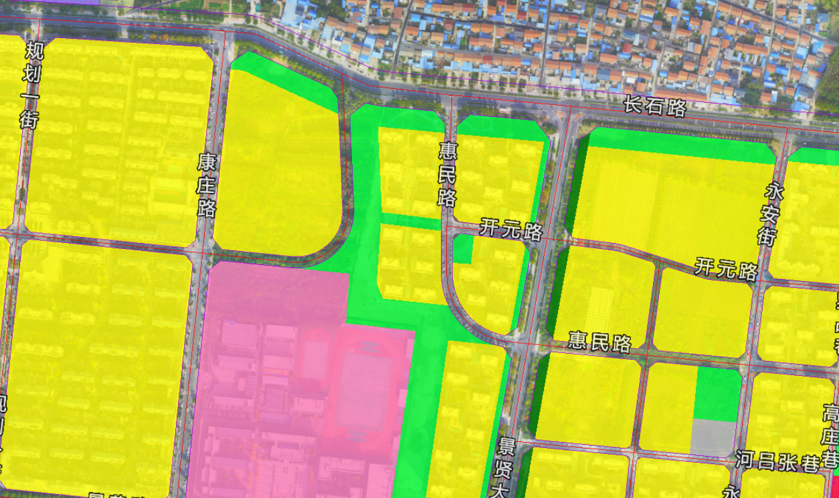
国土空间位置图
60亩

Slide 5
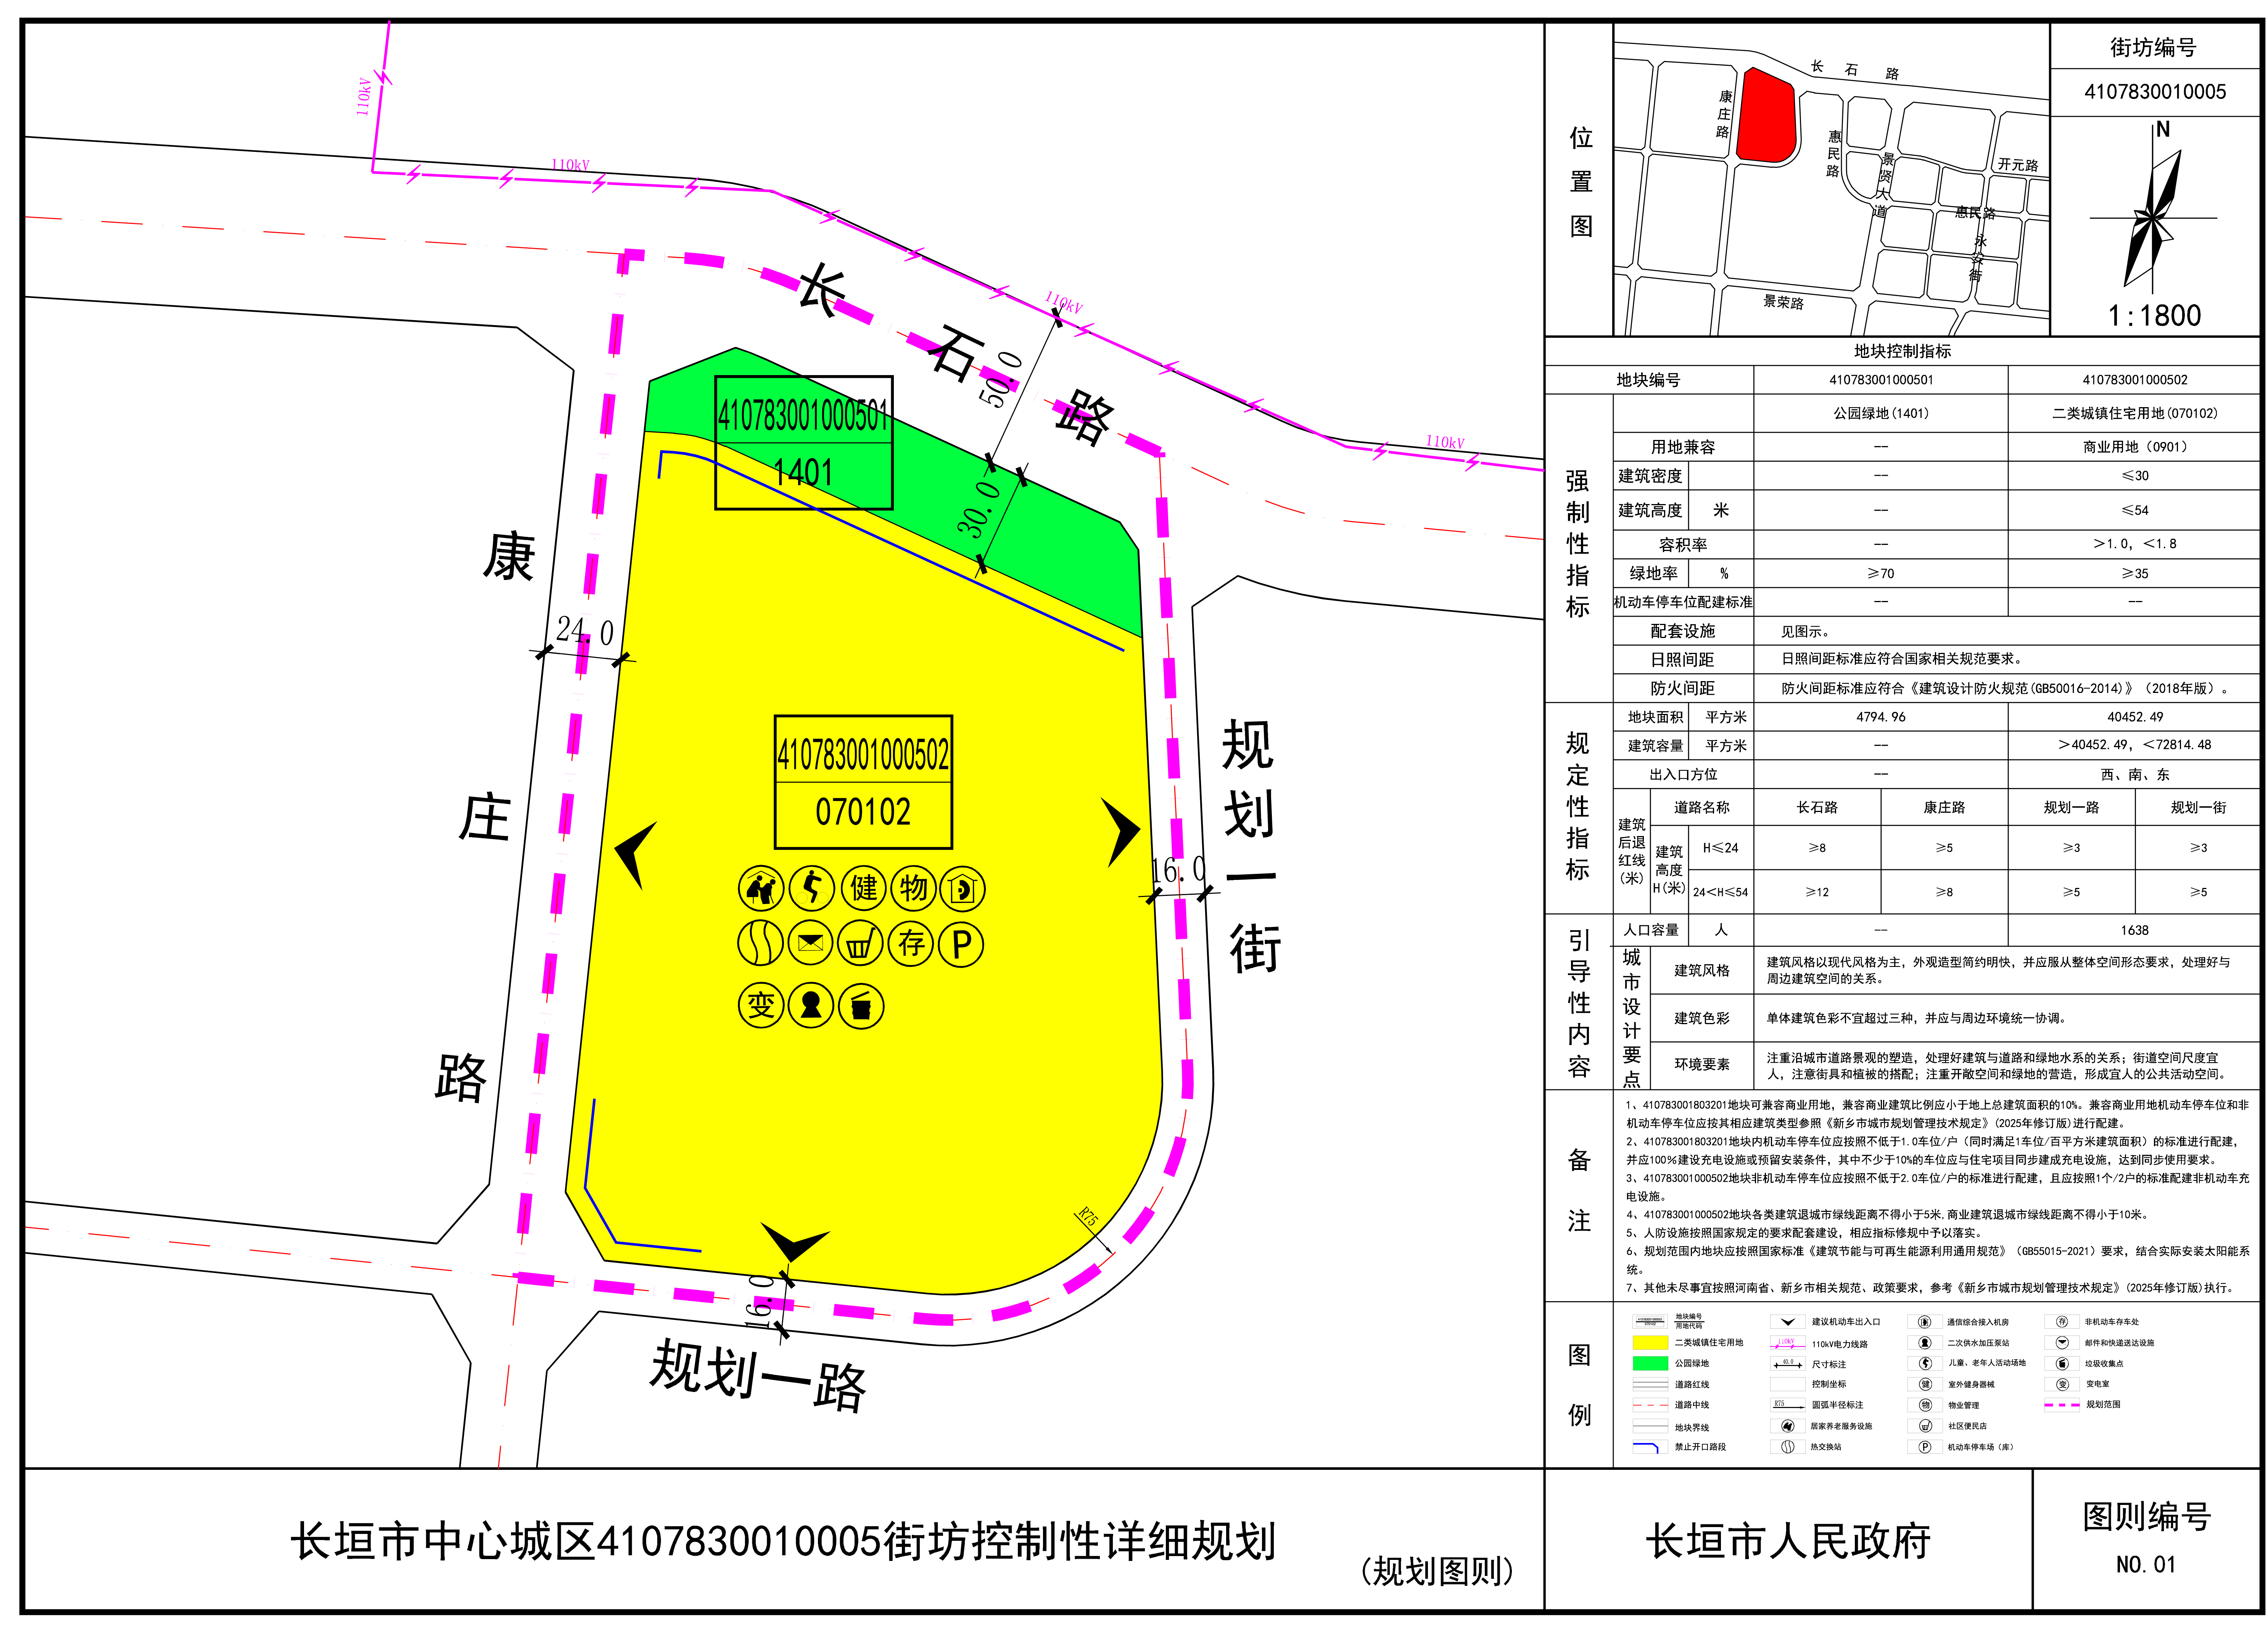
控规图则

Slide 6
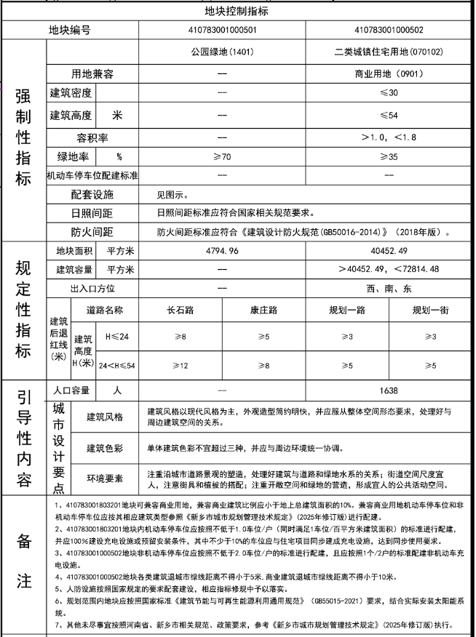
技术指标

Slide 7
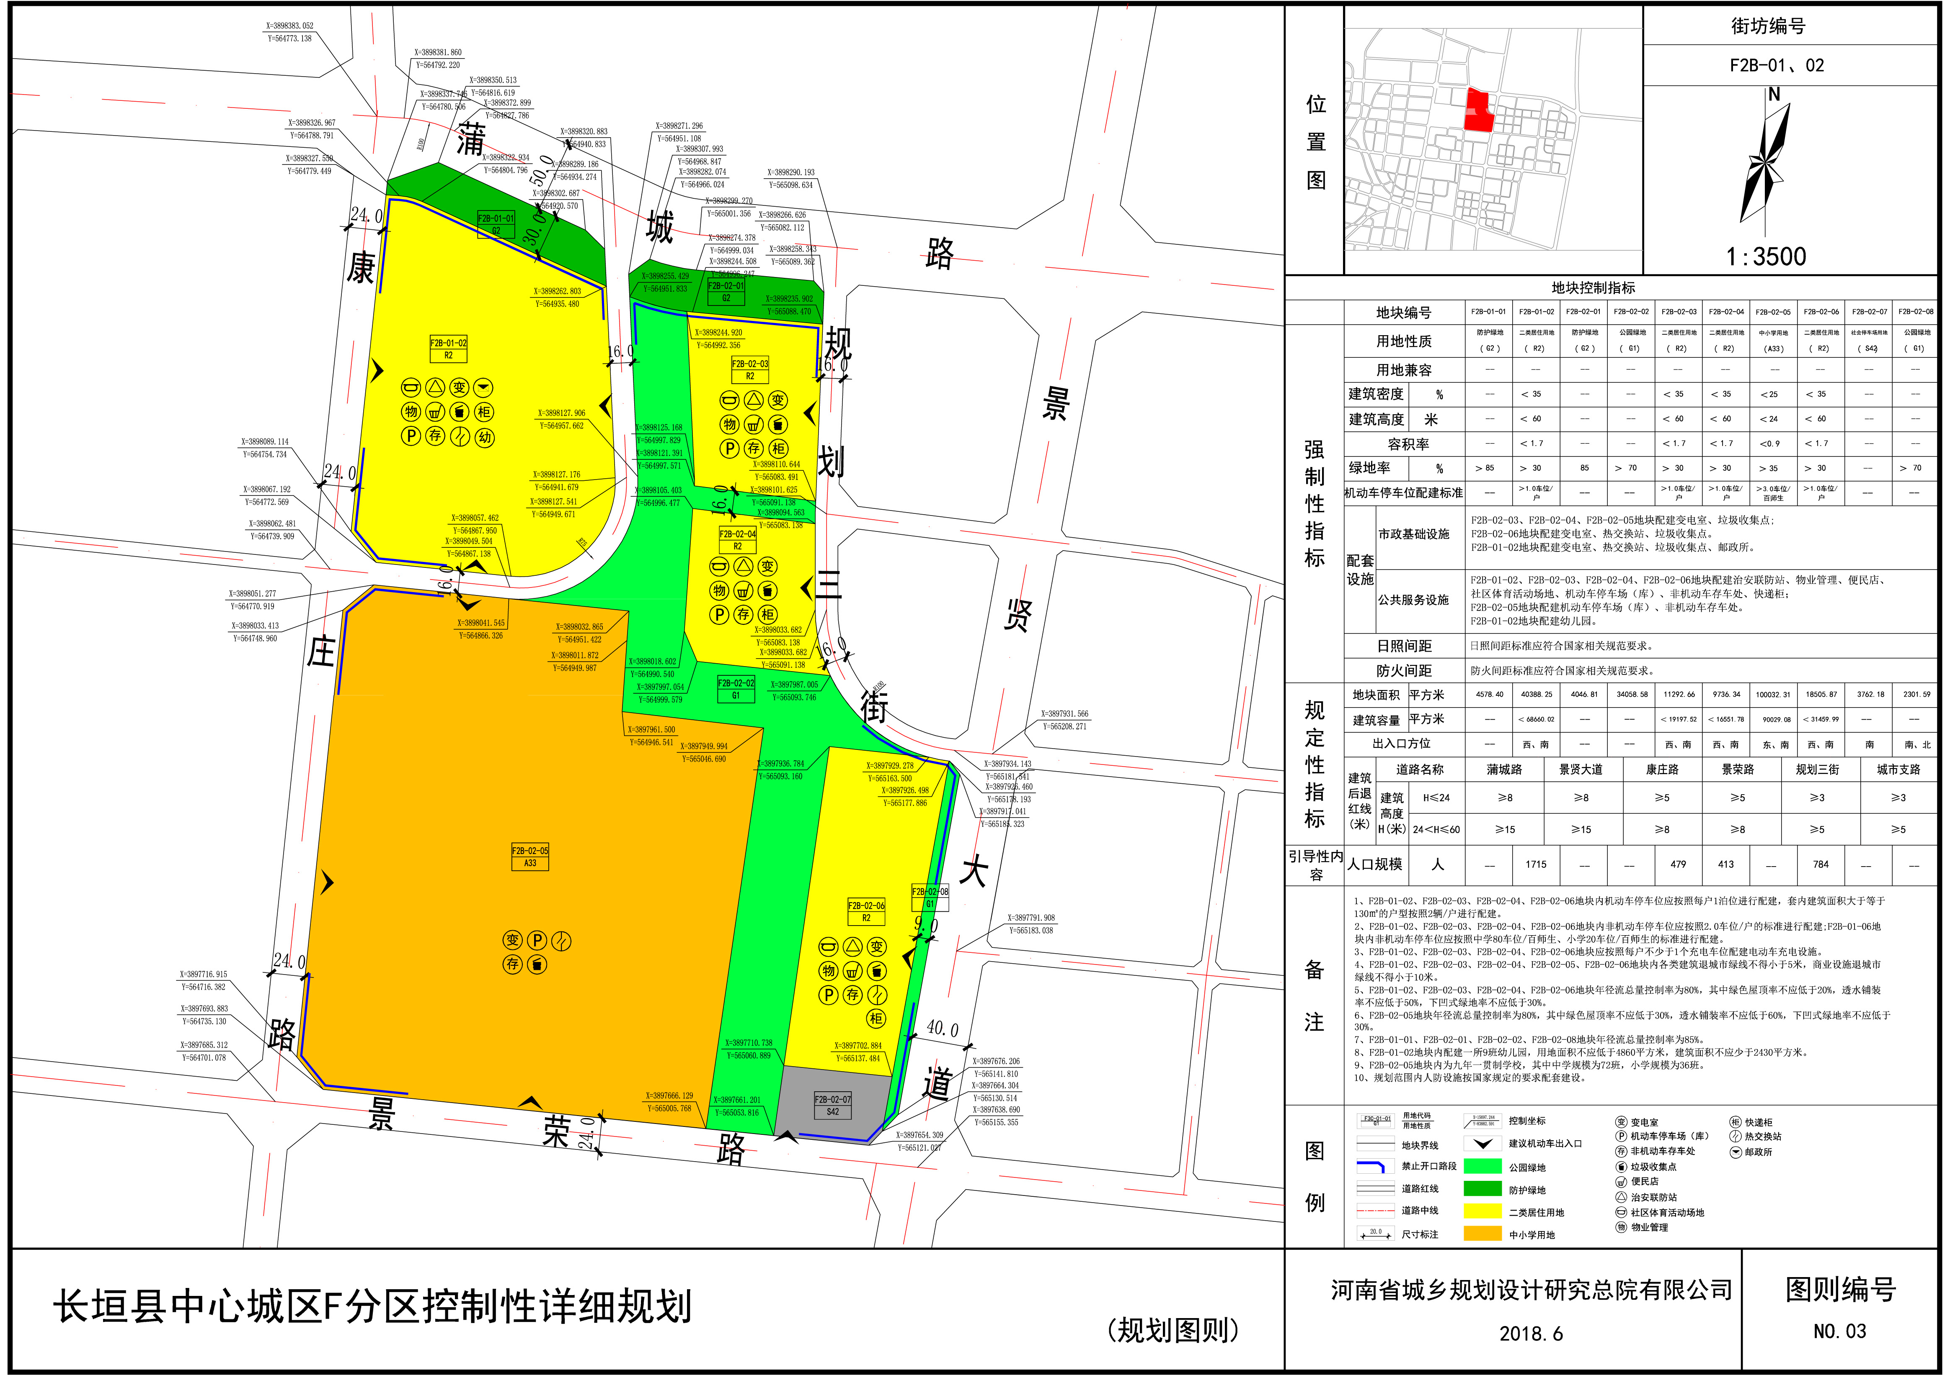
控规图则 该地块经2017年第六次规委会批准控规方案

Slide 8
指标分析：
该地块经2017年第六次规委会批准控规方案：
1.规划指标为容积率<1.7，建筑密度<35%，绿地率>30%，限高60m；
2.地块内没有兼容性，没有兼容配套商业。
3.地块内机动车停车位应按照每户1泊位进行配建，套内建筑面积大于等于130m的户型按照2辆/户进行配建；
4.地块内非机动车停车位应按照2.0车位/户的标准进行配建；
新编制地块控规方案：
1.规划指标为容积率>1.0、<1.8，建筑密度≤30%，绿地率≥35%，限高≤54m；
2.地块可兼容商业用地，兼容商业建筑比例应小于地上总建筑面积的10%；
3.地块内机动车停车位应按照不低于1.0车位/户(同时满足1车位/百平方米建筑面积)的标准进行配建，并应100%建设充电设施或预留安装条件；
4.地块非机动车停车位应按照不低于2.0车位/户的标准进行配建，且应按照1个/2户的标准配建非机动车充电设施。
建议：重新编制地块控规方案，批复后出具规划条件

Slide 9
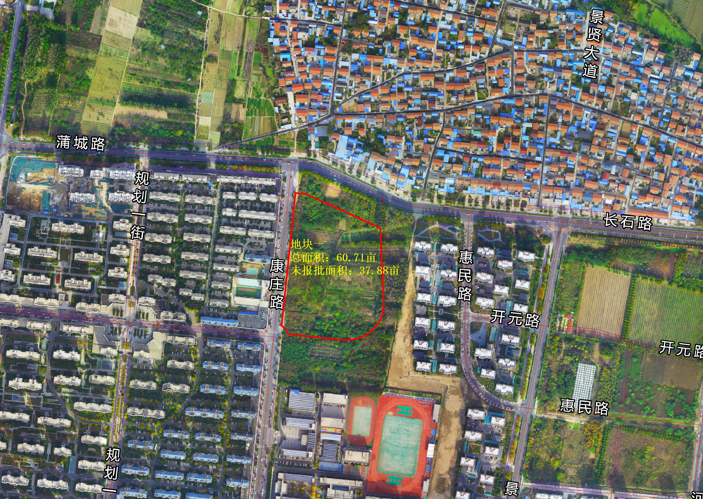
蒲东街道范围拟供1宗住宅用地情况
位于蒲城路南侧、康庄路东侧，规划面积为60.71亩（以实测面积为准），其中22.83亩分别于2010年4月30日、2019年12月30日经省政府（豫政土〔2010〕396号、豫政土〔2019〕1306号）批复征收，还有约37.88亩土地未批复征收。
处置建议：对地块内未批复土地组织报批，具备出让条件后，由自然资源和规划局按照规划用途和挂牌程序进行出让。

Slide 10
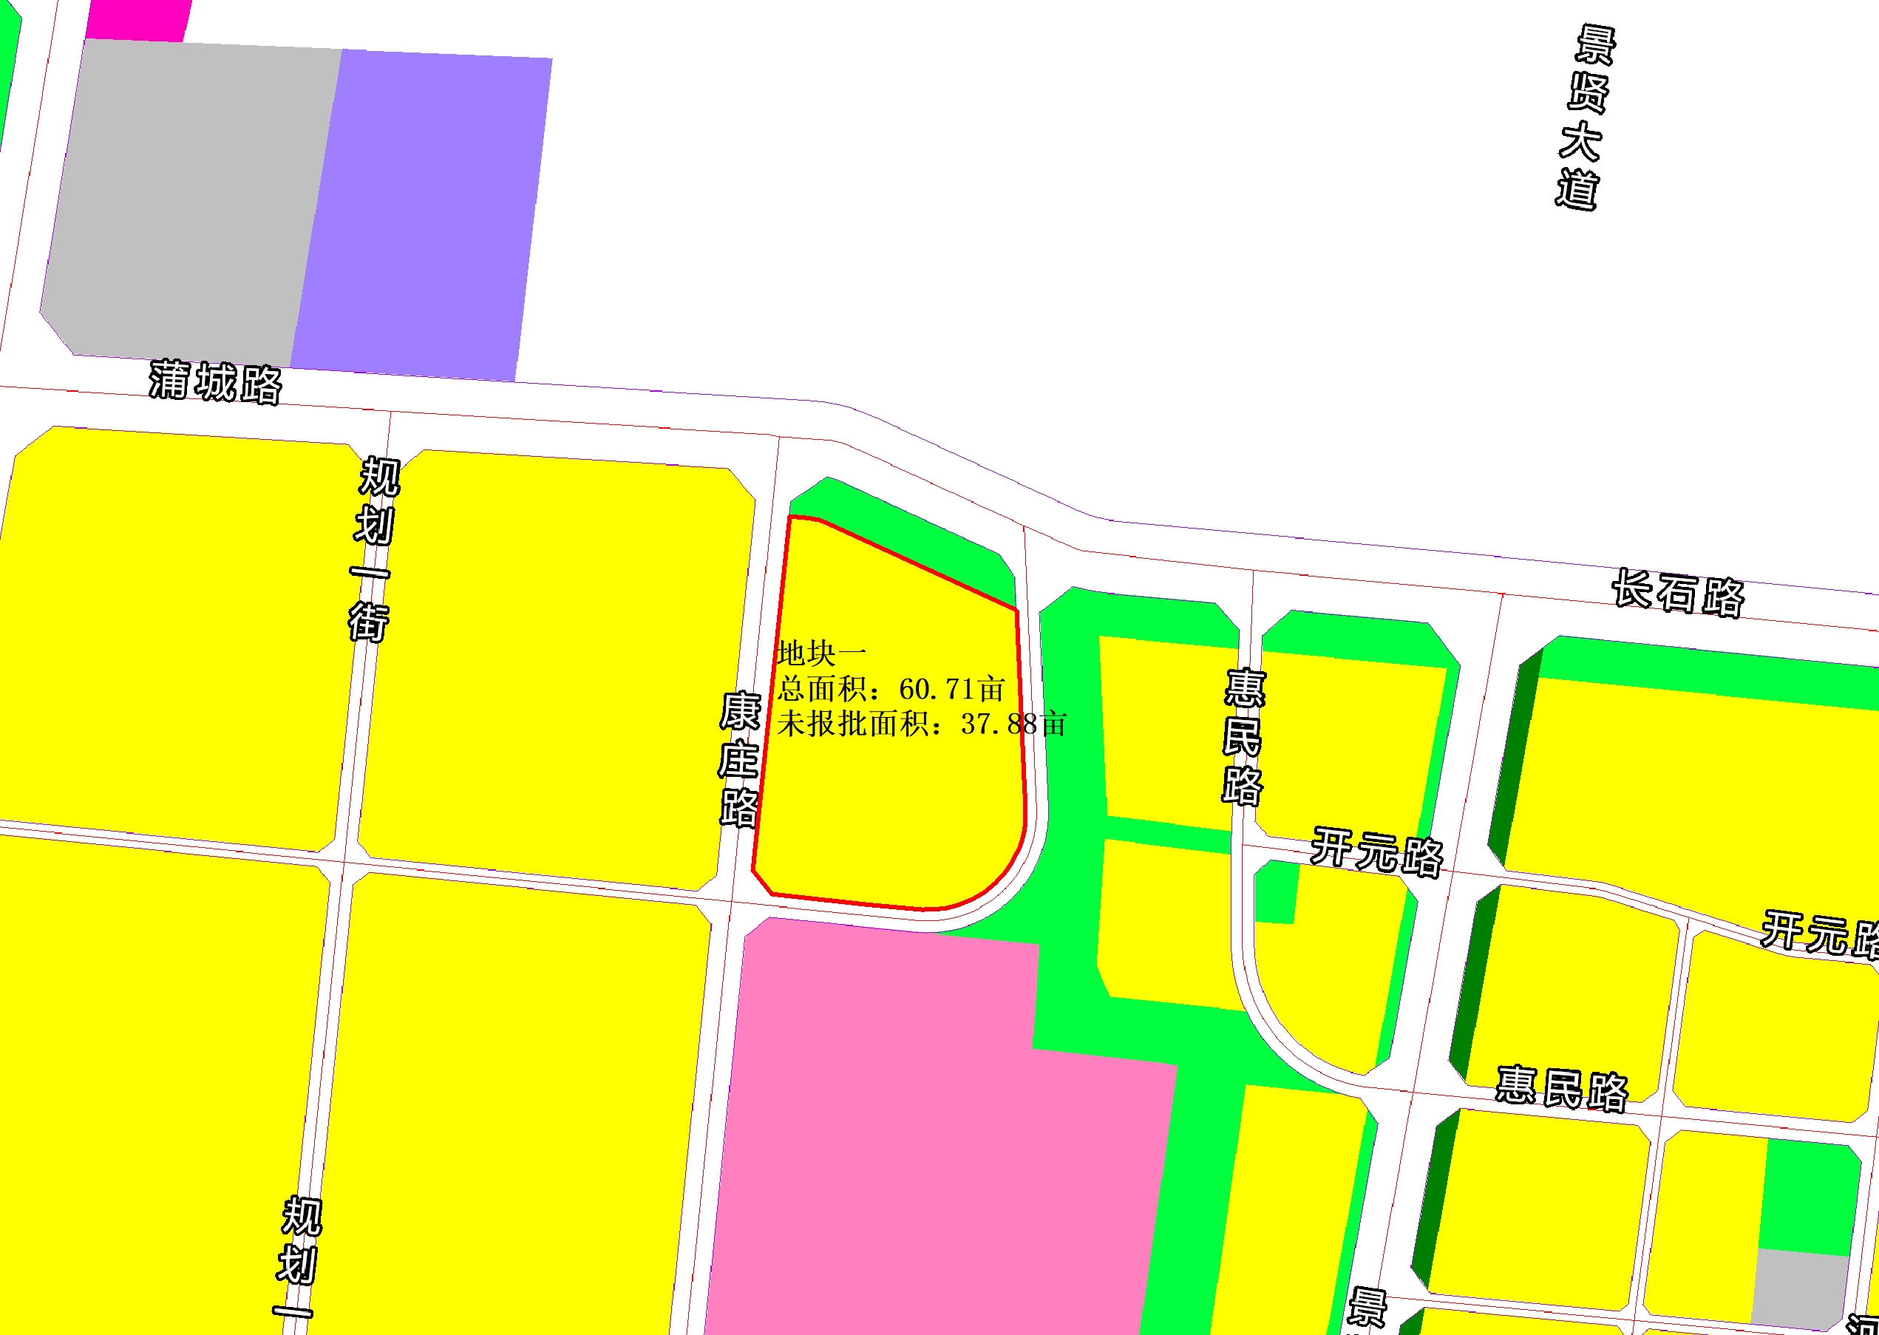
蒲东街道范围拟供1宗住宅用地情况

